Slide 1









Slide 2


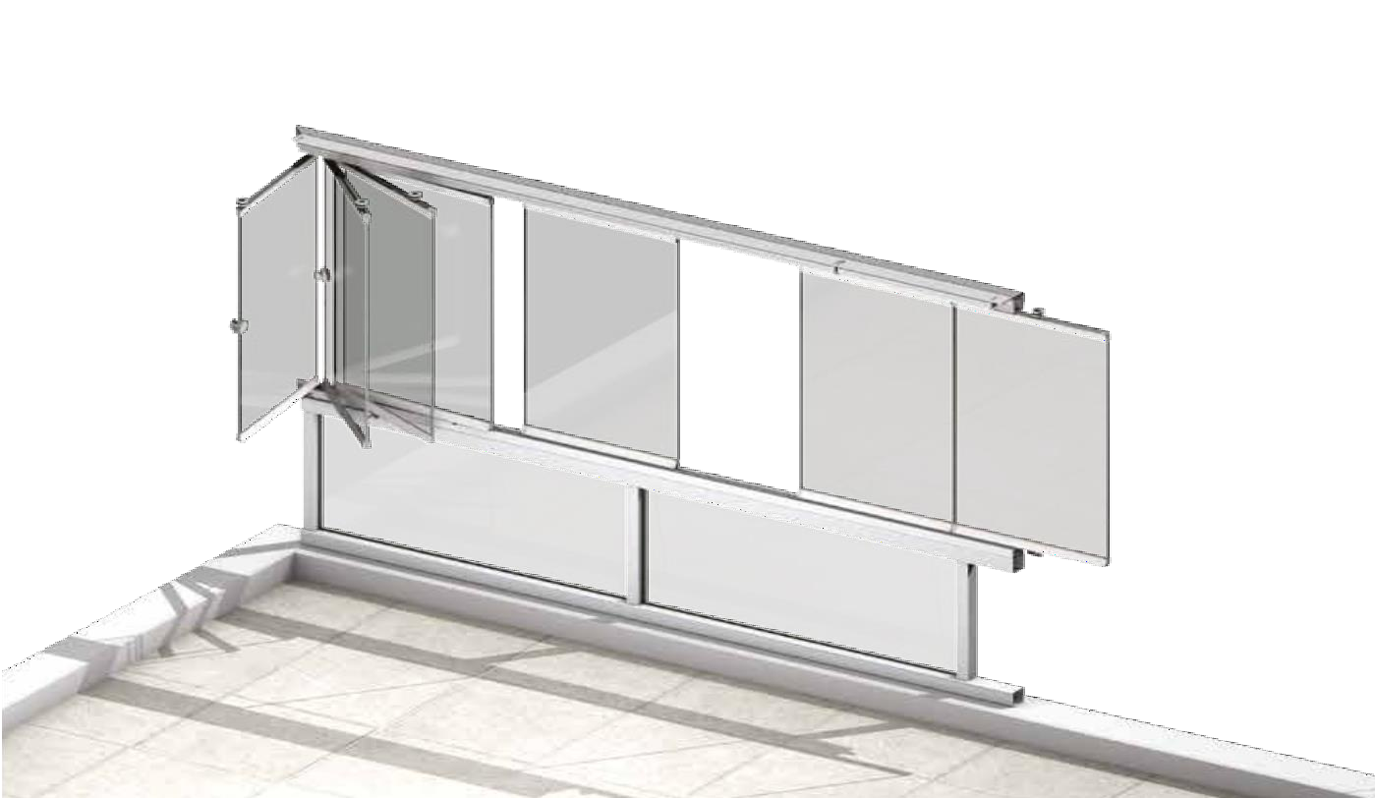






Blindex®
Sistema Sacadas
Diferenciais do Sistema Blindex®
O Blindex® Sistema Sacadas é uma solução completa, que inclui todos os componentes necessários para a melhor execução do projeto de envidraçamento, além do vidro de segurança Blindex®, que garante elegância e transparência para preservar a luminosidade do ambientecom a segurança que só a marca que é sinônimo de vidro temperado oferece.
Menos alumínio, mais vidro
Suporta mais peso e melhor funcionamento
Testado e homologado
Impacto Pressãode vento Corrosão
Ciclos de abertura
Proteção contra cortes e acidentes
Atende 100% a norma de segurança NBR 16259 / 2014
Possibilidade de persiana integrada
Sistema exclusivo com rastreabilidade
Excelente eficiência de vedação

Slide 3






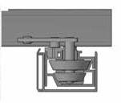
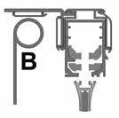
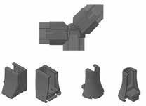

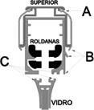
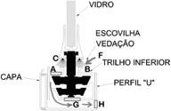




Entenda os diferenciais do Sistema Blindex® Sacadas
Trilho inferior mais reduzido, apenas 38 mm. Menos aluminio mais vidro.
Adaptado para persianas, possibilitando a instalação em qualquer circunstância.
Acabamentos perfil de vidro. Sistema anticorte, trazendo mais segurança ao usuário, nenhuma parte do perfil fica exposto.
Trilho superior e Roldana Superior. Trilho com mais área de sustentação da Roldana (A e B), distribuindo melhor o peso do vidro proporcionando mais segurança.
Sistema exclusivo de quebra de fluxo
de água pelo lado externo (A e B). Tripla vedação com escovas, sendo a superior pelo lado externo com barreira (C).
Mais eficiência na vedação. Calha interna de coleta de água (A). Drenagem mais eficiente (G e H). Mais eficiência em barrar água (C, F, B). Escovas no perfil de vidro.
Certificações

Slide 4

Cliente
Orçamento
Nome da Vidraçaria
Forma de Pagamento

Slide 5

Fabricado e distribuído por

